Slide 1
Međužupanijski stručni skup
Kurikularna reforma i školske knjižnice
RADIONICA
Biti knjižničar – izazov ili profesija
Voditeljice:
Biljana Krnjajić, stručni suradnik mentor
Anita Tufekčić, stručni suradnik mentor

Slide 2
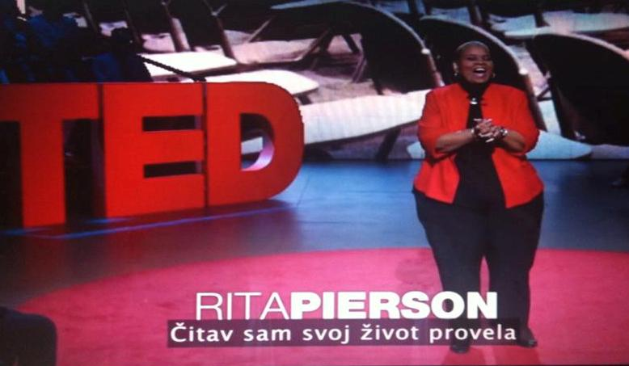
Početak...
Uvod – motivacijski filmić :
Svako dijete treba uzor (Rita Pierson)
Trajanje uz kratki razgovor: 15 minuta

Slide 3
Izrada kurikuluma

Slide 4
Uloga nastavnika

Slide 5
Školski kurikulum – holistička perspektiva

Slide 6
Konfuzija???

Slide 7
Tijek radionice...
1.korak - Idealni školski kurikulum
Uputa: samostalno, razmislite o idealnom kurikulumu. Zapišite 7 do 10 pridjeva koji opisuju ključne značajke kurikuluma kakvom težite. Zatim, u grupi razmotrite pridjeve koje ste predložili i izbacite sve one pridjeve za koje niste sigurni da dobro opisuju vaše želje, povežite zajedno ono što je moguće, nađite zamjenski izraz.
FORMIRAJTE ZAJEDNIČKU LISTU S 10 DO 15 PRIDJEVA! Facilitator grupe iznosi i obrazlaže po prioritetima zašto je to važno za njegovu grupu.
Trajanje: 15 minuta

Slide 8
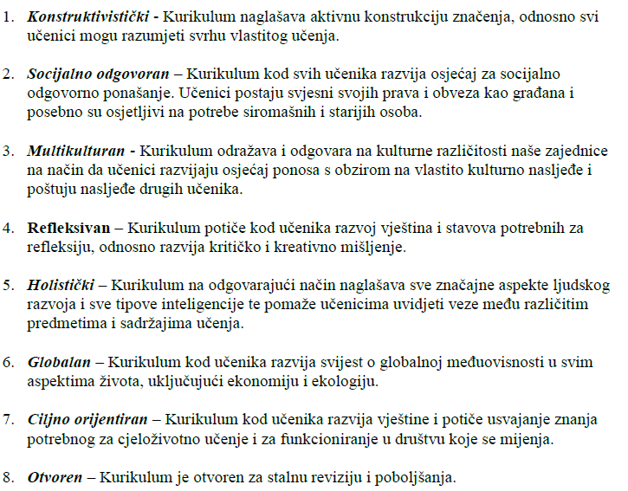
Obilježja idejnog kurikuluma
Konstruktivistički
Socijalno odgovoran
Multikulturan
Refleksivan
Holistički
Globalan
Ciljno orijentiran
Otvoren

Slide 9
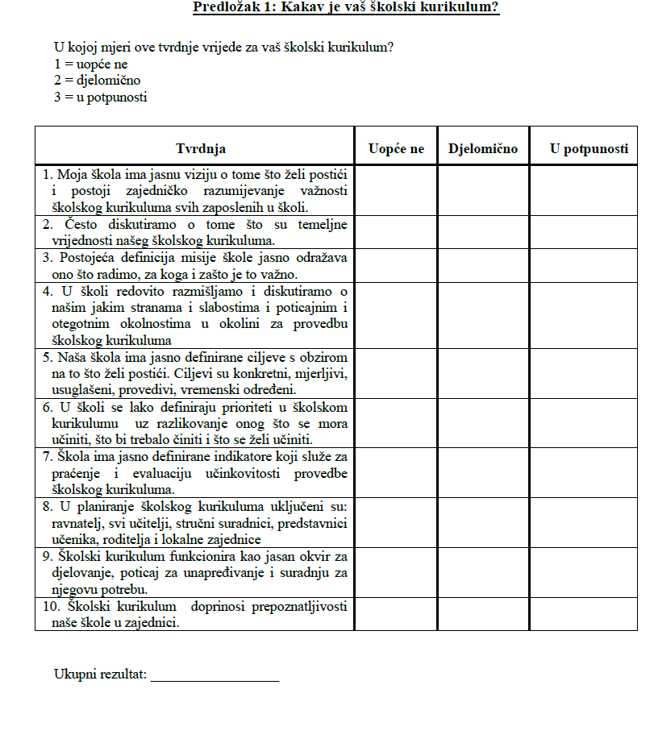
Tijek radionice...
2.korak – Definiranje plana za izradu školskog kurikuluma
Zadatak: Samostalno analizirajte vlastiti školski kurikulum i odgovorite na pitanja u predlošku 1. Zatim, u grupi izdvojite 3 elementa s najvišim i 3 elementa s najnižim procjenama.
Koje korake treba poduzeti kako bi se poboljšali elementi koji su dobili najniže procjene?
Napravite zajedničku listu prijedloga u svakoj grupi.
Facilitator izlaže za svoju grupu prijedoge.
Trajanje: 25 minuta

Slide 10
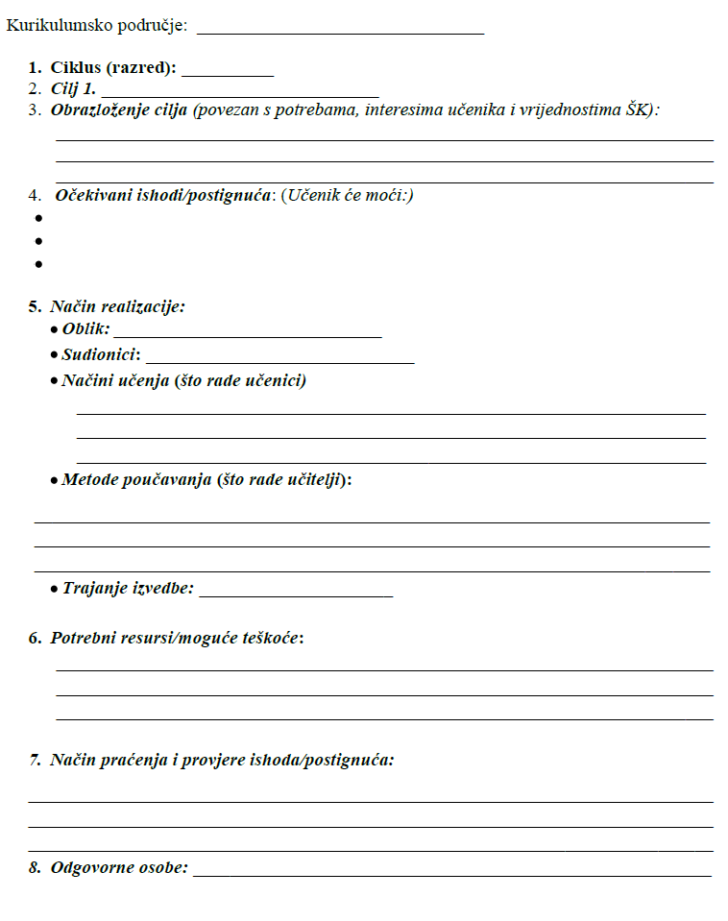
Tijek radionice...
3.korak – Planiranje školskog kurikuluma: potrebe, prioriteti i ciljevi
Zadatak za grupe:
Na primjeru Predloška za izradu plana realizacije kurikulumskih ciljeva riješiti Prioritetno područje: Jezično komunikacijska kompetencija
Facilitator svake grupe iznosi zajednički prijedlog grupe.
Trajanje: 30 minuta

Slide 11
Područja razvoja kurikuluma

Slide 12
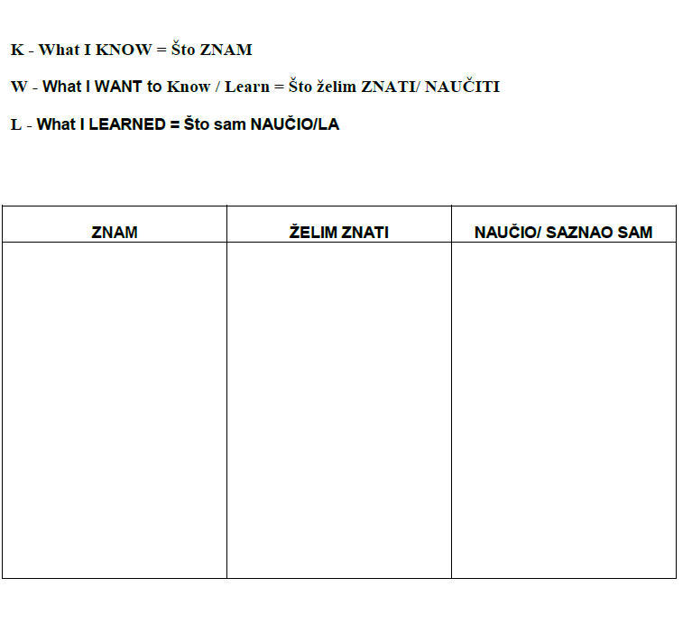
Tijek radionice...
Za kraj...
EVALUACIJA
Trajanje: 5 minuta

Slide 13
Hvala na pozornosti!
«Učenje nas ne bi trebalo samo
dovesti nekud, ono nam treba
omogućiti (pomoći) da kasnije
idemo dalje na mnogo lakši način…»
J. Bruner (1996.)

